Slide 1
Veille Technologique
Présentation
Présenté par Fabian Menoni

Slide 2
Sommaire
Outils utilisés
Exemples
Exploitation

Slide 3



Outils utilisés
Daily.dev
YouTube
Instagram
Des plateformes comme DailyDev, Instagram et YouTube me permettent de découvrir rapidement et de manière intuitive une large gamme de contenus pertinents, ce qui m’aide à suivre de près les dernières évolutions dans le domaine des technologies.

Slide 4
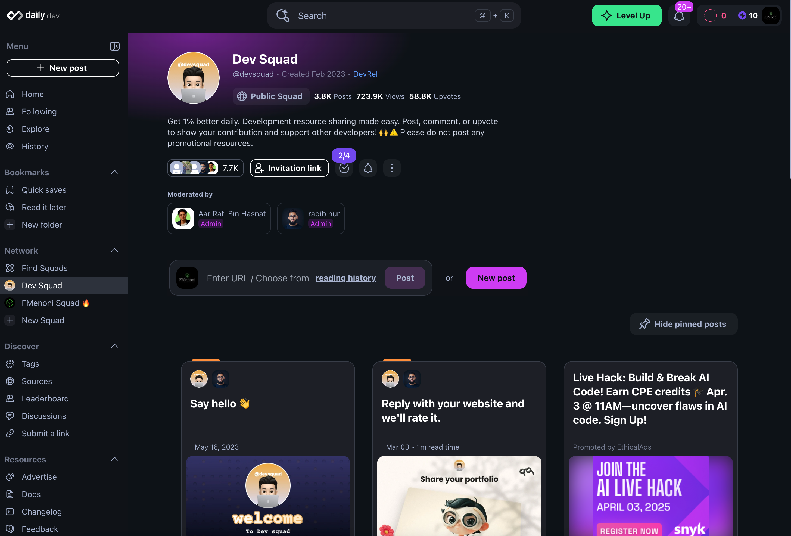
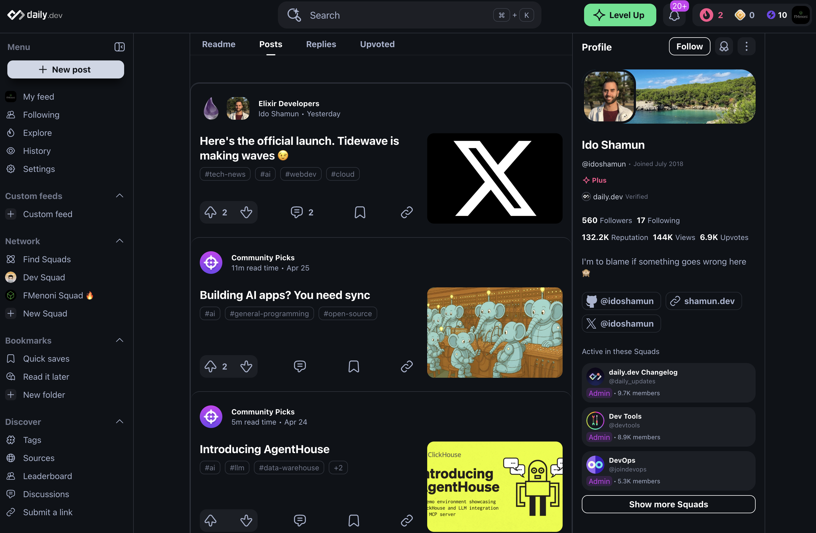
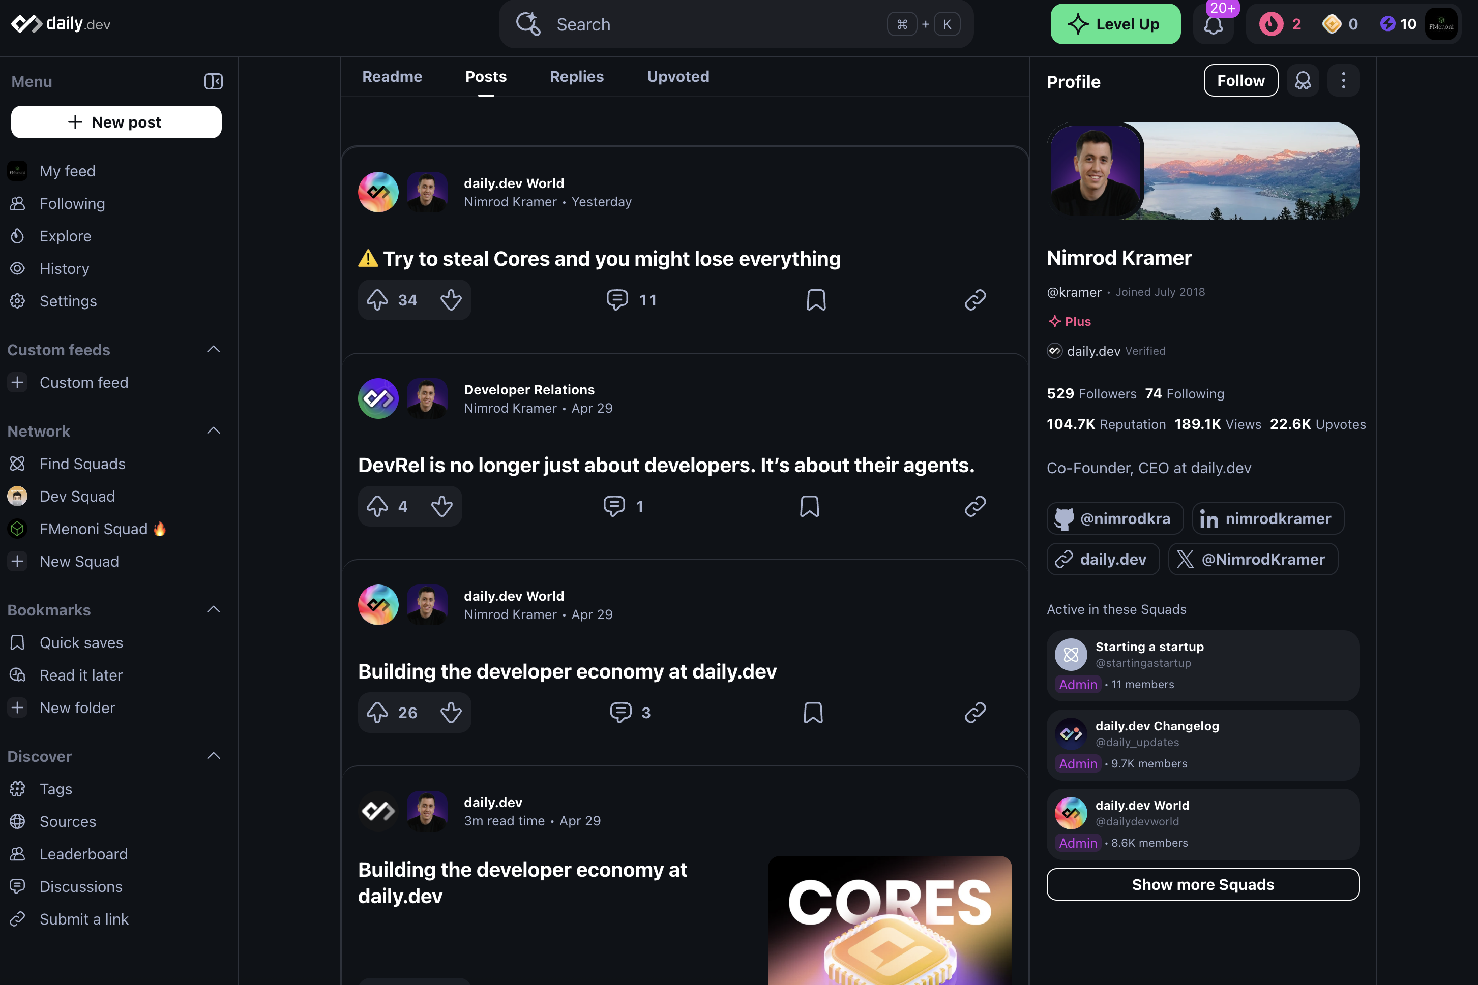
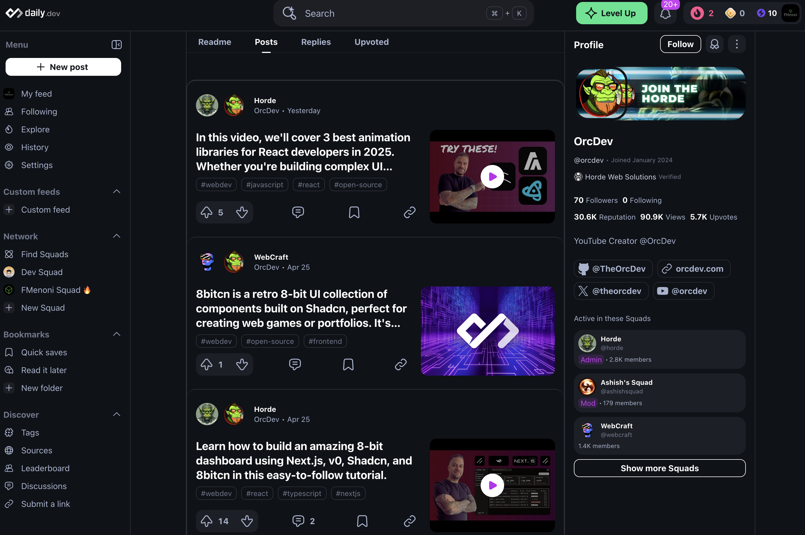
Chaines suivies Daily.dev
Dev Squad
Ido Shamun
Nimrod Kramer
OrcDev

Slide 5
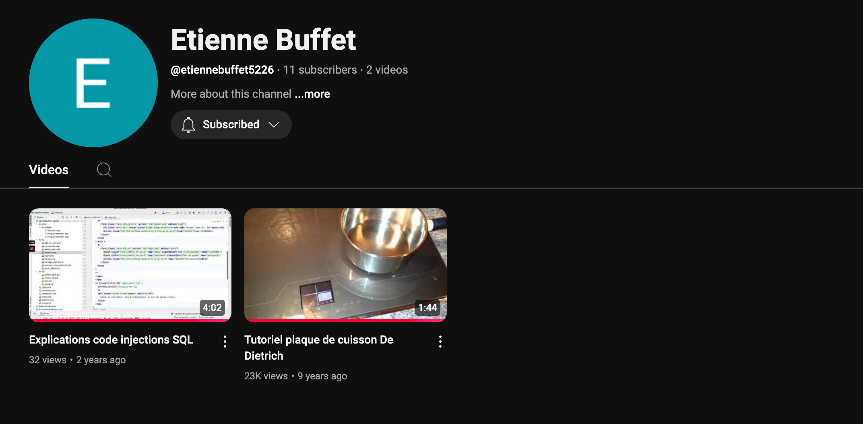
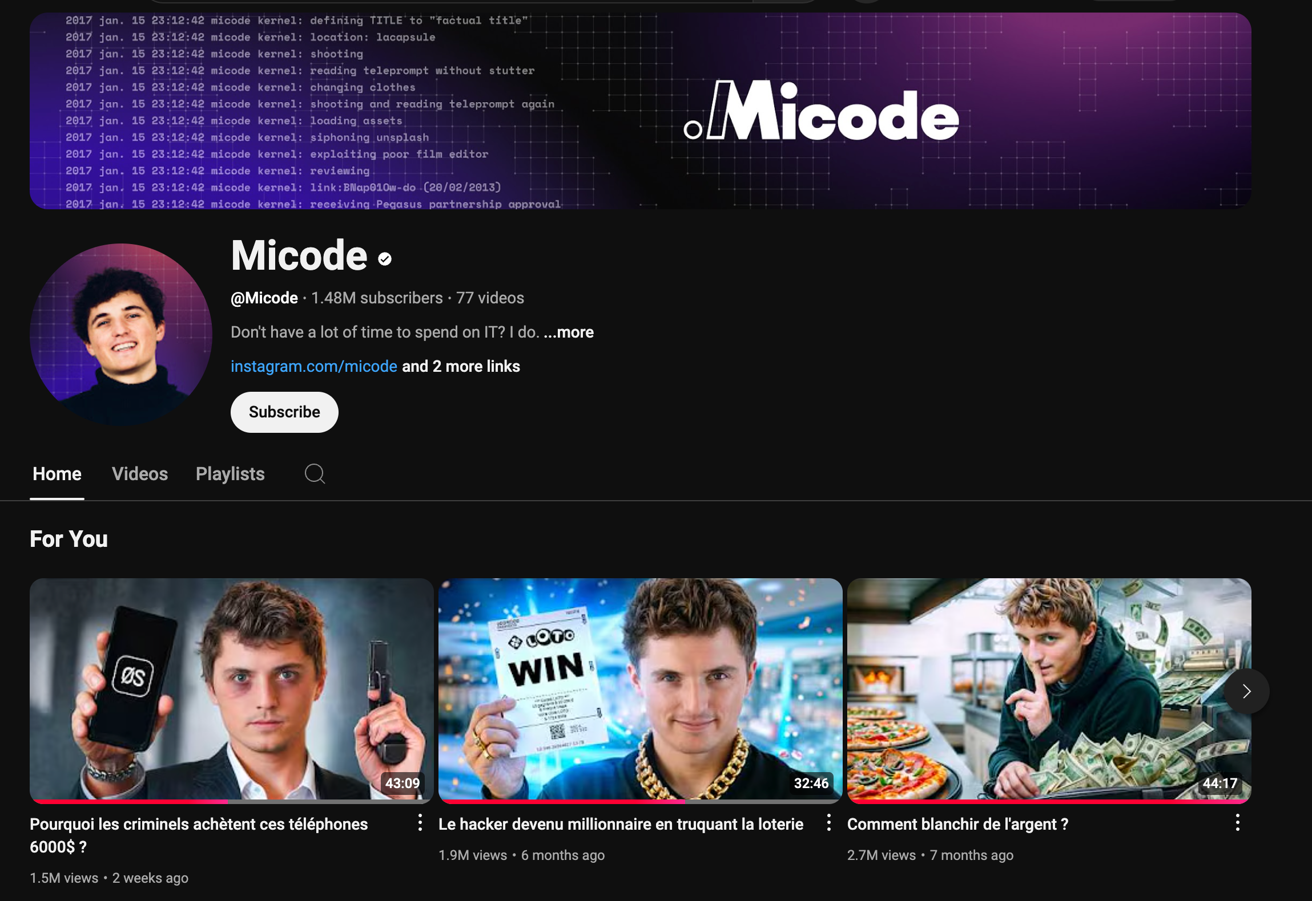
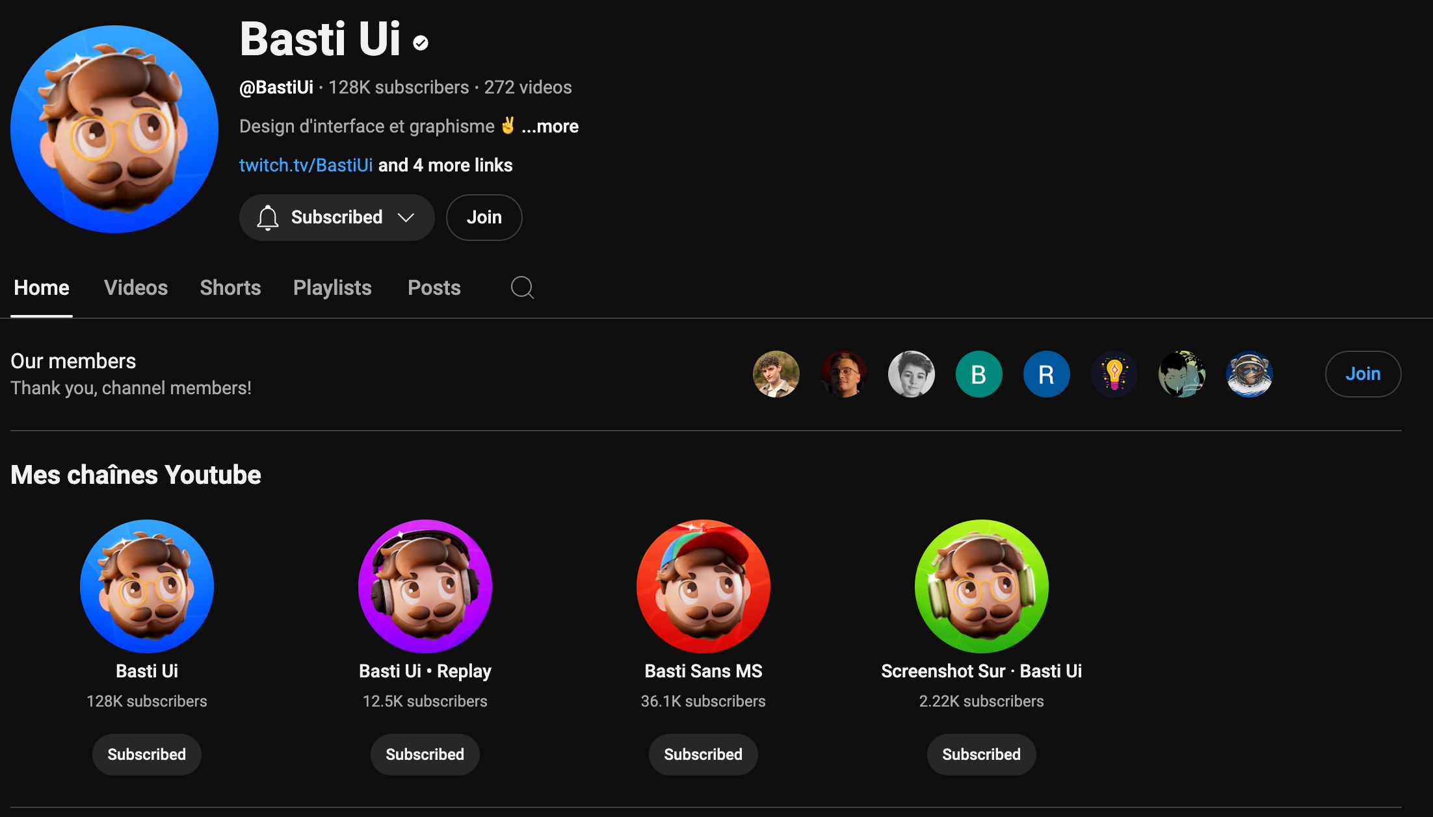
Chaines suivies YouTube
Micode
Underscore_
Leo Duff
Basti UI

Slide 6
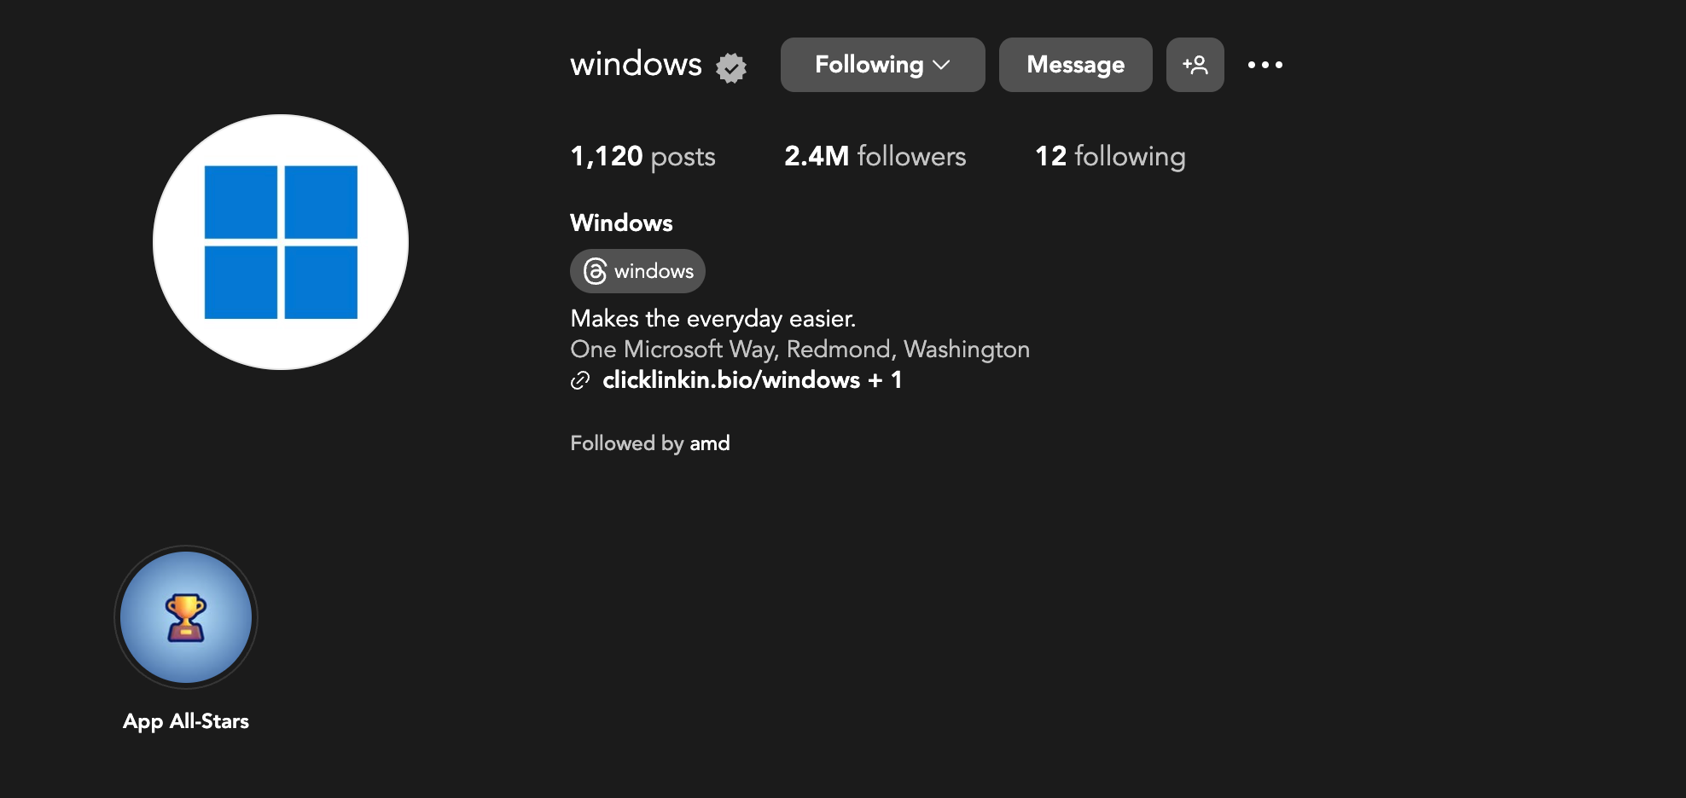
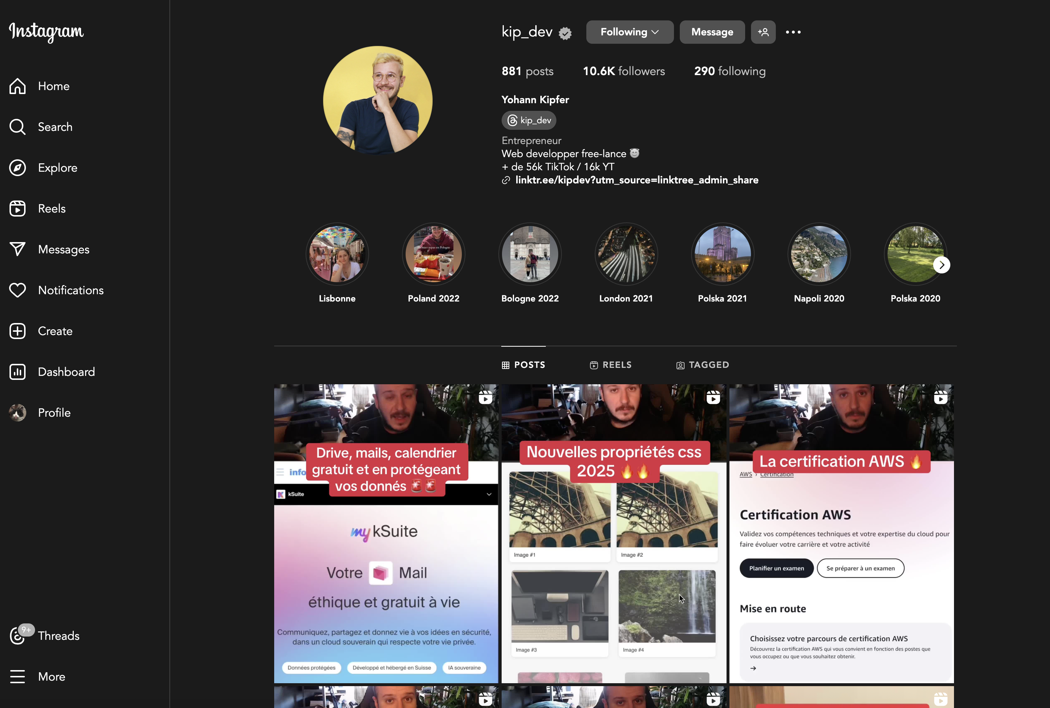
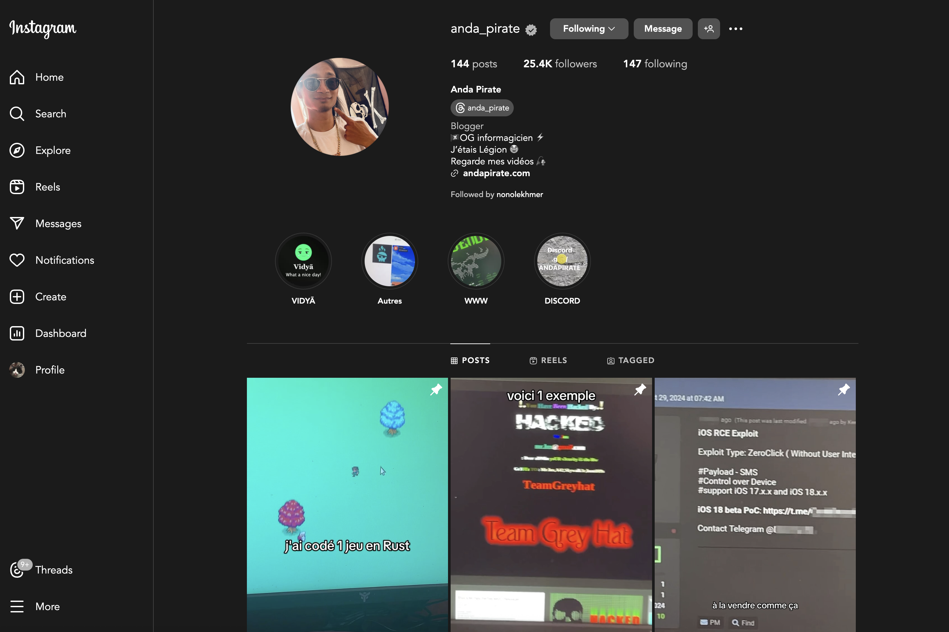
Chaines suivies Instagram
Windows
KipDev
Anda Pirate

Slide 7
Exploitation
J’utilise donc YouTube, daily.dev et Instagram pendant 20 à 30 minutes pour ma veille. Je garde ce que je trouve intéressant sur Arc, dans des dossiers classés, et je réutilise ces ressources dans mes projets perso et pro.

